Slide 1

La modellazione delle valanghe incontra il Bollettino Valanghe dell'Euregio
Valanghe: classificazione, processi, modelli e simulazione
PD Dr Jan-Thomas Fischer
jt.fischer@bfw.gv.at
Marzo 2023

Slide 2

Panoramica
Classificazione delle valanghe
Processi
Comprensione del processo e variabili
Valanghe e velocità
Modelli e simulazione
Modelli semplici basati su dati e processi
Modelli più complessi e strumenti digitali per la simulazione delle valanghe
2
/ 39

Slide 3
Classificazione delle valanghe - Perché?
Valanghe di sciatori ⇔ Valanghe di catastrofi
3
/ 39

Slide 4
Classificazione delle valanghe - Perché?
Valanghe di sciatori ⇔ Valanghe di catastrofi
Scopo della classificazione
◮
scopo scientifico (raggruppamento, analisi)
◮
Scopo pratico (scambio di informazioni)
3
/ 39

Slide 5

Categorie di classificazione
◮
◮
◮
◮
Atlante delle valanghe: classificazione genetica (per lo più miscela di cause, ...)
Atlante delle valanghe: classificazione morfologica (zona, criterio, caratteristica)
EAWS: classificazione delle dimensioni (criterio, relazione)
altre classificazioni: la quantità, problemi di valanghe, ...
Atlante delle valanghe: http://unesdoc.unesco.org/images/0004/000480/048004MB.pdf
Servizio europeo di avviso valanghe (EAWS) https://www.avalanches.org/standards/
4
/ 39

Slide 6
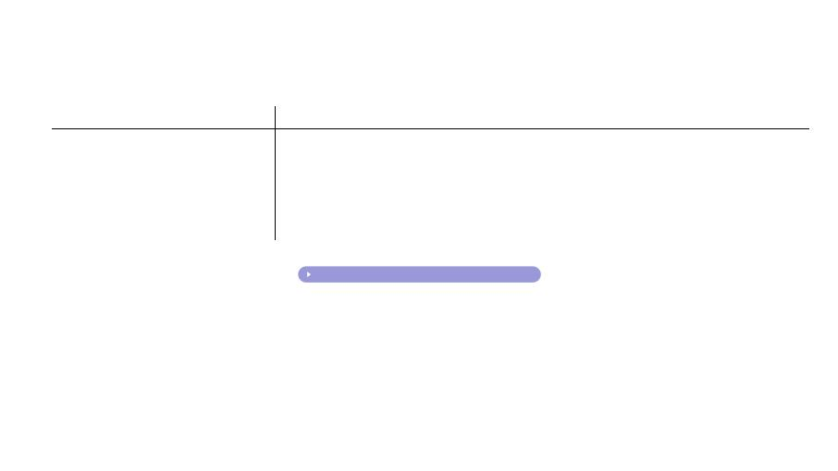
Dimensioni delle valanghe: potenziale di danno, portata, estensione tipica
Dimensione della valanga
Potenziale di danno
improbabile
Raggiungere
Pendenza ripida
Piede di pendenza
breve, ﬂ. Gel.
lungo, ﬂ. Gel.
Fondovalle
Estensione tipica
< 5 m, 100 m³
50-200 m, 1000 m³
0,2-1 km, 10 m⁴ ³
1-2 km, 10 m⁵ ³
1: Piccola valanga (scivolo)
2: Valanga media
3: Grande valanga
4: Valanga molto grande
5: Valanga estremamente grande
Persona
Alberi/veicoli/edifici chiusi
Foresta/camion/edificio agricolo
Infrastrutture/Paesaggio/Villaggi
>2 km, >10 m⁵ ³
EAWS https://www.avalanches.org/standards/
5
/ 39

Slide 7
Dimensioni delle valanghe: potenziale di danno, portata, estensione tipica
Dimensione della valanga
Potenziale di danno
improbabile
Raggiungere
Pendenza ripida
Piede di pendenza
breve, ﬂ. Gel.
lungo, ﬂ. Gel.
Fondovalle
Estensione tipica
< 5 m, 100 m³
50-200 m, 1000 m³
0,2-1 km, 10 m⁴ ³
1-2 km, 10 m⁵ ³
1: Piccola valanga (scivolo)
2: Valanga media
3: Grande valanga
4: Valanga molto grande
5: Valanga estremamente grande
Persona
Alberi/veicoli/edifici chiusi
Foresta/camion/edificio agricolo
Infrastrutture/Paesaggio/Villaggi
>2 km, >10 m⁵ ³
EAWS https://www.avalanches.org/standards/
◮
Classificazione in base alla frequenza: correlazione tra intensità e
Probabilità di accadimento
◮
◮
Importante, ad esempio, per la pianificazione delle zone a rischio → Evento di progettazione (150a)
altre classificazioni: Problemi di valanghe, danni, costi, vittime, ...
5
/ 39

Slide 8
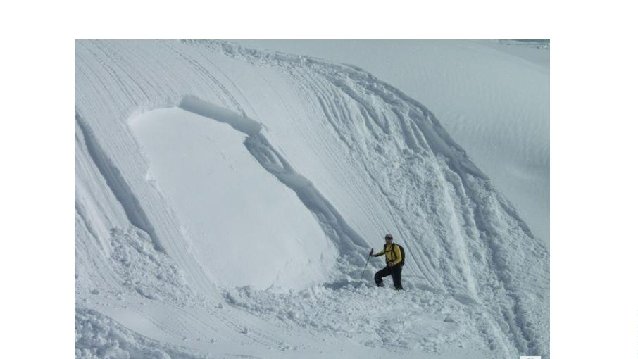
EAWS dimensione valanga 1-5
6
/ 39

Slide 9
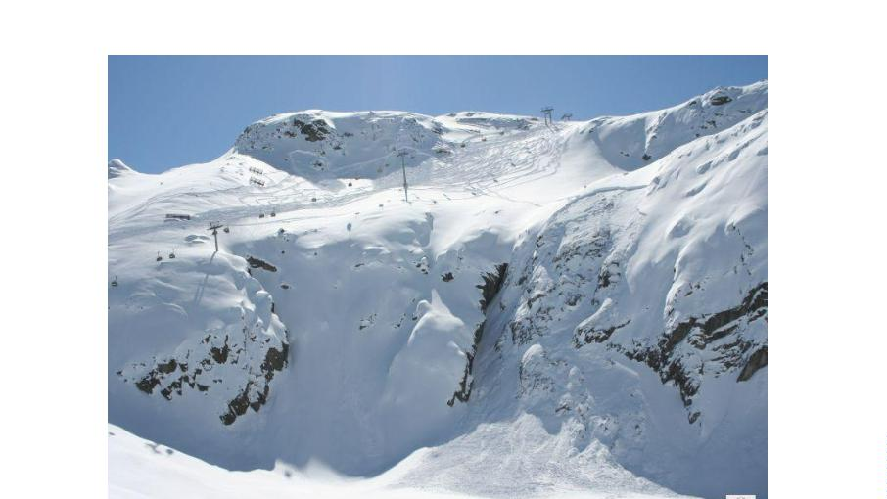
EAWS dimensione valanga 1-5
6
/ 39

Slide 10
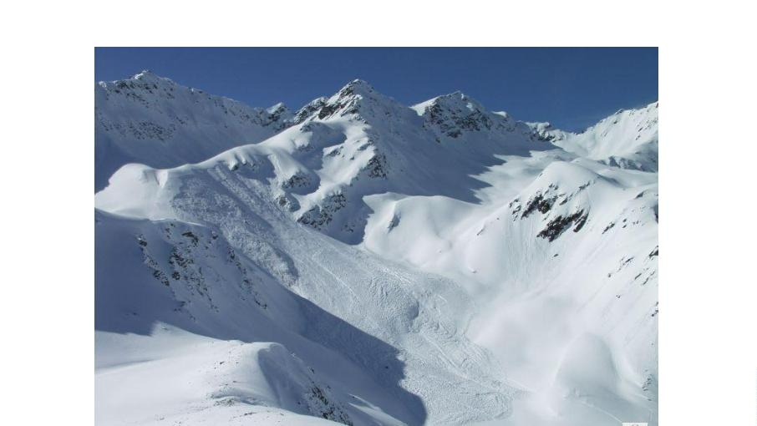
EAWS dimensione valanga 1-5
6
/ 39

Slide 11
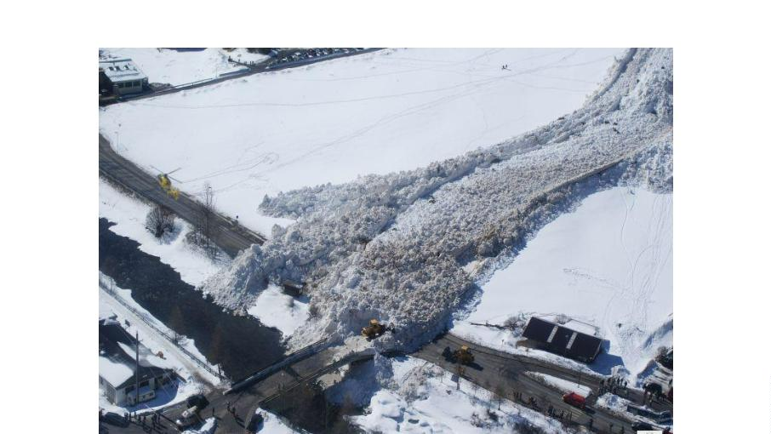
EAWS dimensione valanga 1-5
6
/ 39

Slide 12
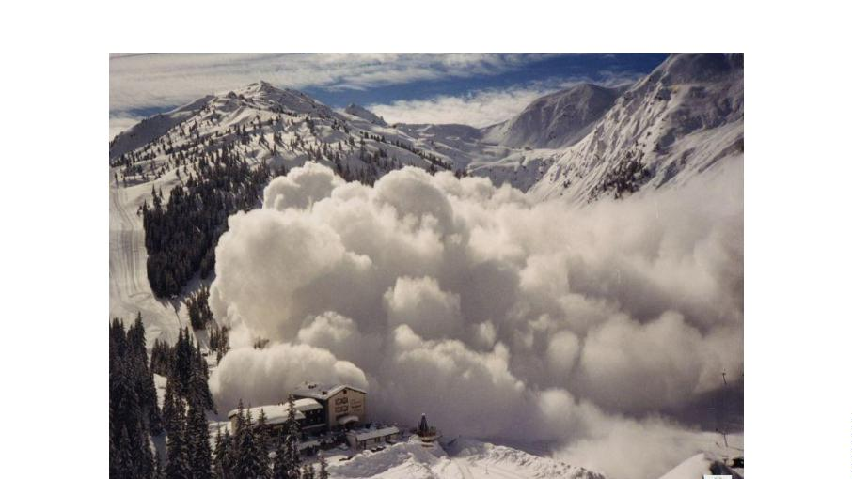
EAWS dimensione valanga 1-5
6
/ 39

Slide 13
Panoramica
Classificazione delle valanghe
Processi
Comprensione del processo e variabili
Valanghe e velocità
Modelli e simulazione
Modelli semplici basati su dati e processi
Modelli più complessi e strumenti digitali per la simulazione delle valanghe
7
/ 39

Slide 14
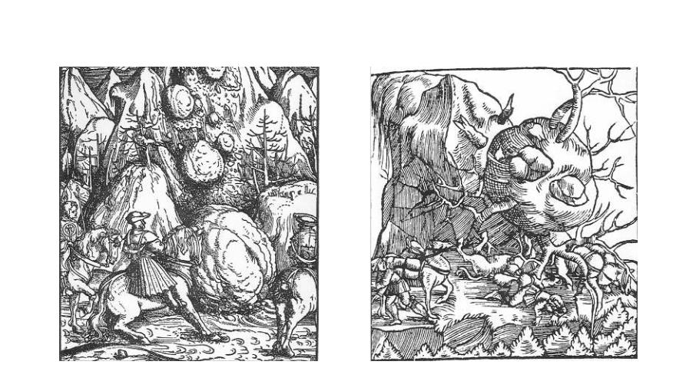
Comprensione del processo
8
/ 39

Slide 15
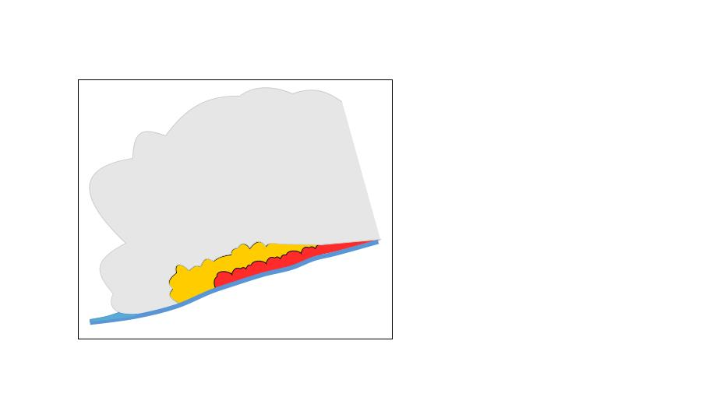
Comprensione del processo: regime di flusso -
Sviluppo e transizioni
Forme di movimento
◮
Valanga di flusso
(attrito)
◮
Valanga fluidizzata
(Salatura)
◮
Valanga di polvere
(Sospensione)
nucleo denso
strato fluidizzato
nuvola di polvere
9
/ 39

Slide 16
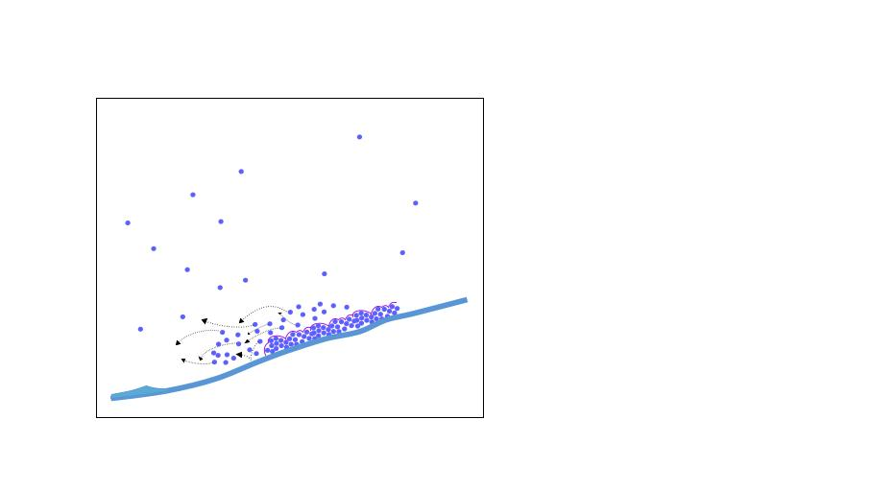
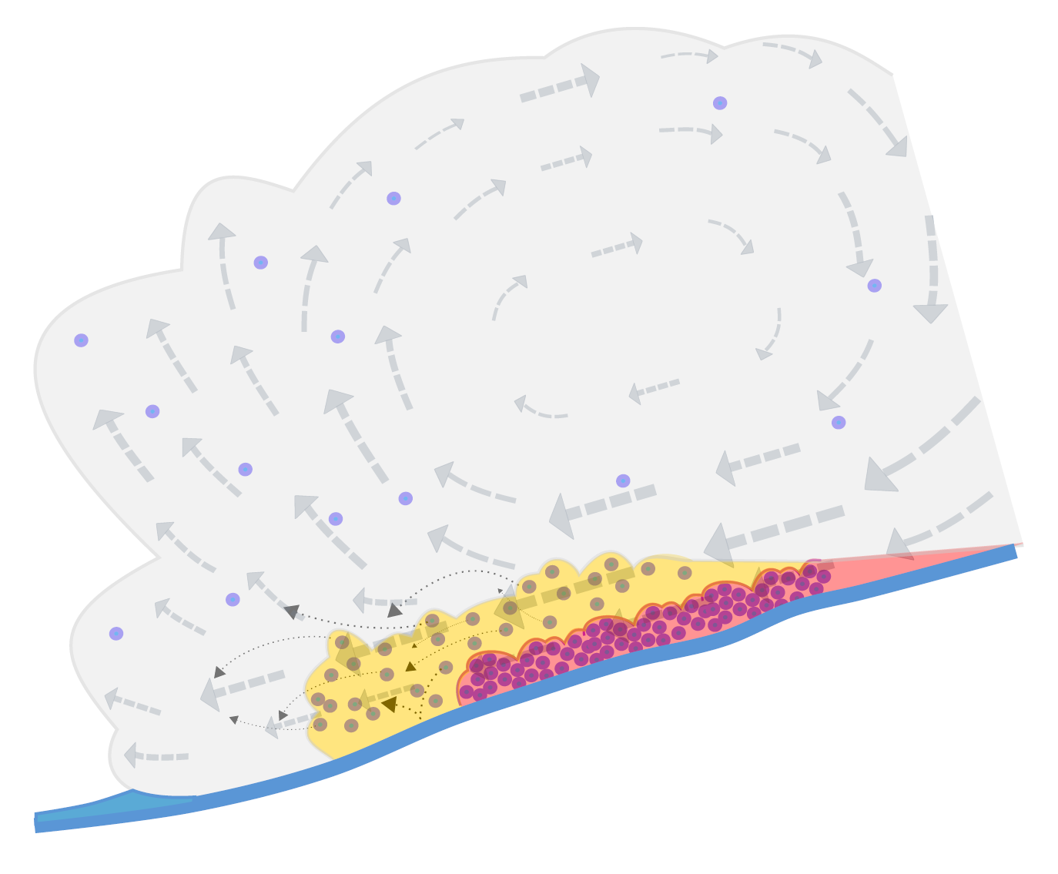
Comprensione del processo: regime di flusso -
Sviluppo e transizioni
Osservabili
◮
Fluidità
◮
Velocità
◮
Densità
10 / 39

Slide 17
Panoramica
Classificazione delle valanghe
Processi
Comprensione del processo e variabili
Valanghe e velocità
Modelli e simulazione
Modelli semplici basati su dati e processi
Modelli più complessi e strumenti digitali per la simulazione delle valanghe
11 / 39

Slide 18
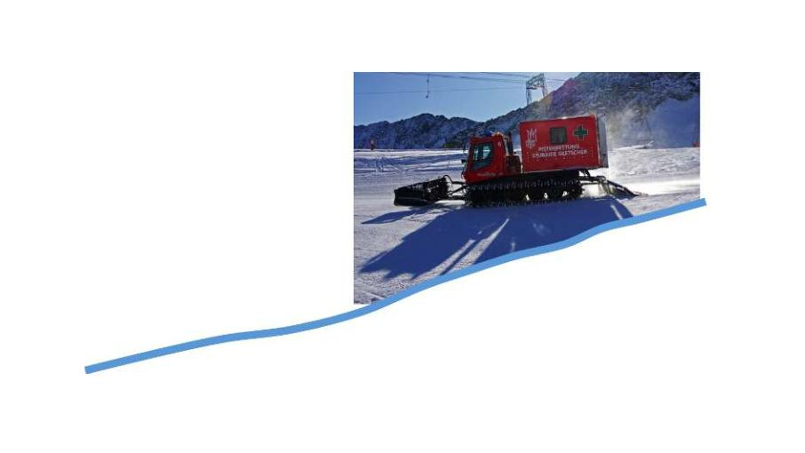
Valanghe e velocità
12 / 39

Slide 19
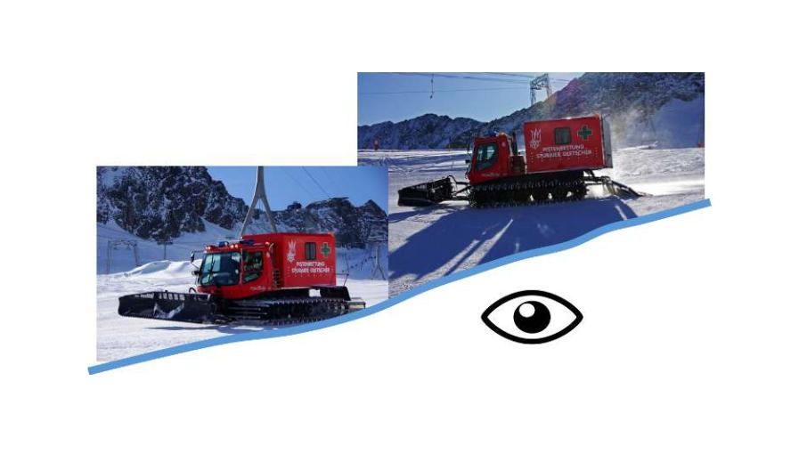
Valanghe e velocità
12 / 39

Slide 20
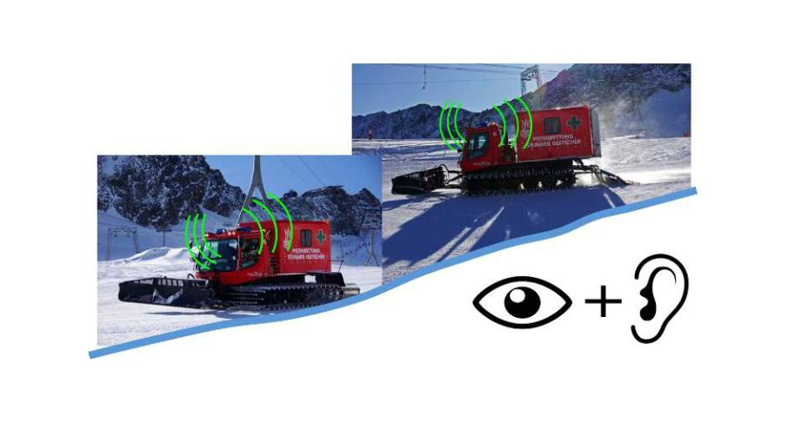
Valanghe e velocità
Misurazione del fronte e della velocità della neve da valanga
12 / 39

Slide 21
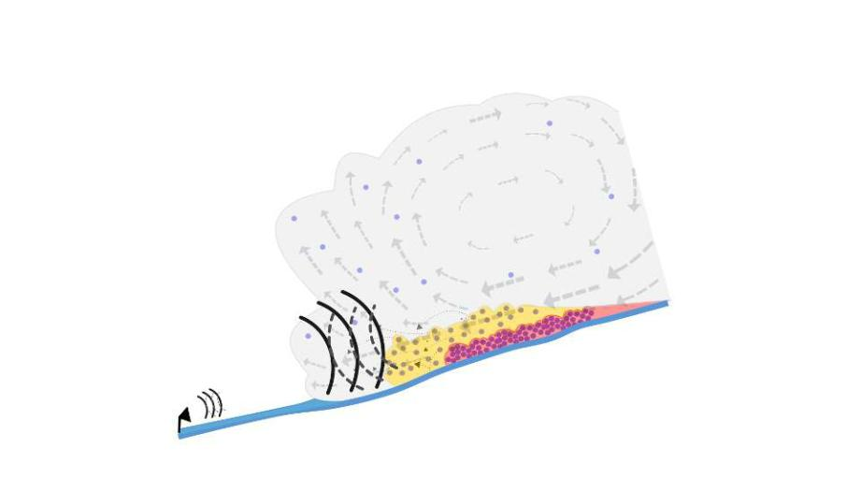
Vista sulla valanga - radar
13 / 39

Slide 22
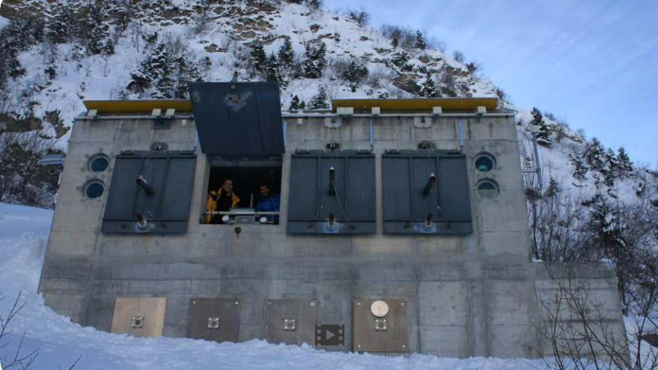
14 / 39

Slide 23
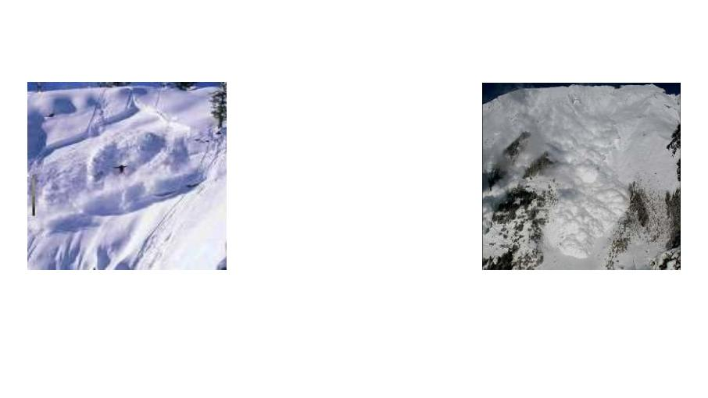
Dimensione EAWS ≈ 2-3
≈ 50-100 km/h
Dimensione EAWS ≈ 4-5
≈ 300 km/h
15 / 39

Slide 24
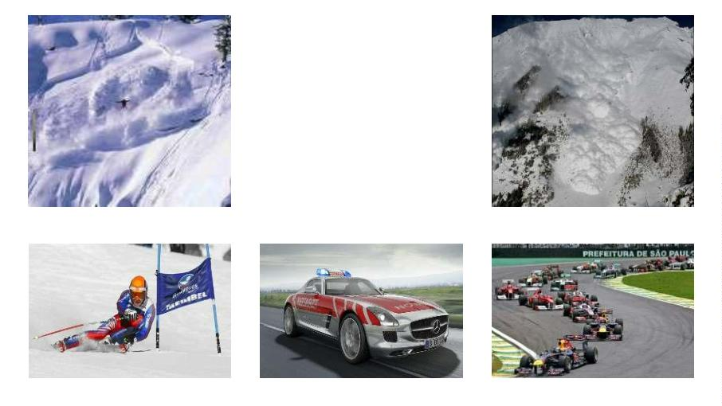
Dimensione EAWS ≈ 2-3
≈ 50-100 km/h
Dimensione EAWS ≈ 4-5
≈ 300 km/h
≈100 km/h
≈200 km/h
≈300 km/h
15 / 39

Slide 25
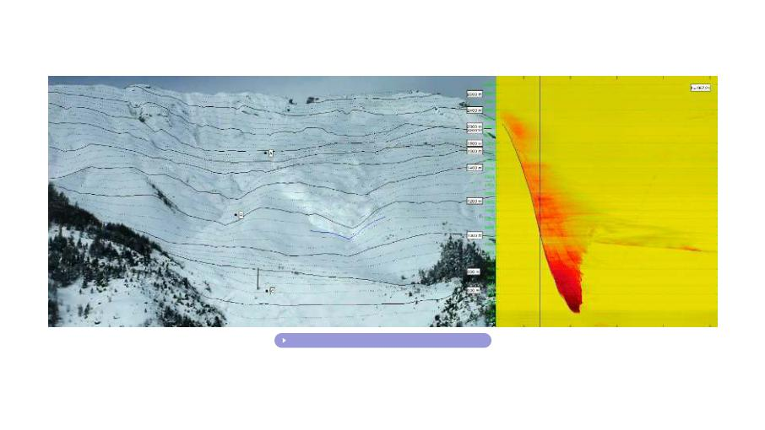
Radar (GEODAR) - Vdls 2015
https://www.youtube.com/watch?v=m8sUOEV--pA
Koehler et. al 2016
16 / 39

Slide 26
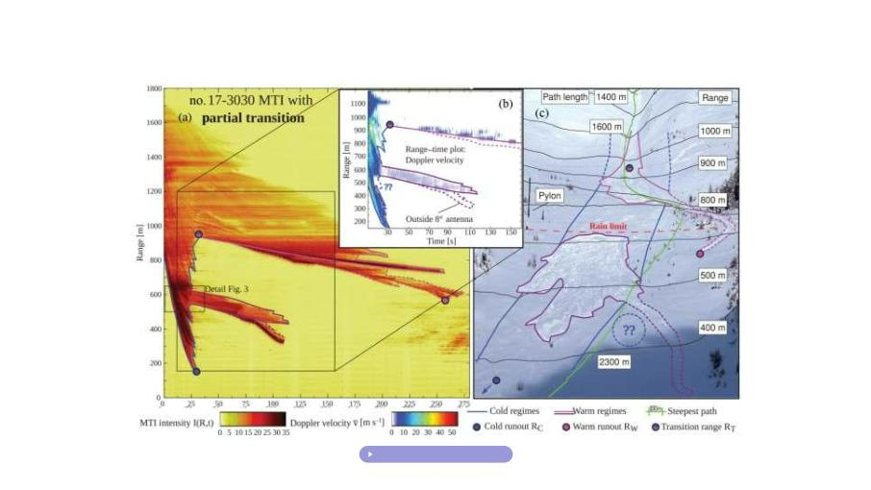
Transizione parziale del regime di flusso
Koehler et al. 2015-2018
17 / 39

Slide 27
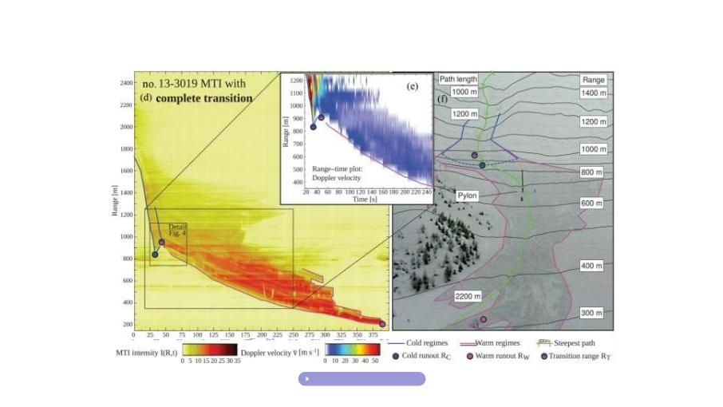
Transizione completa del regime di flusso
Koehler et al. 2015-2018
18 / 39

Slide 28
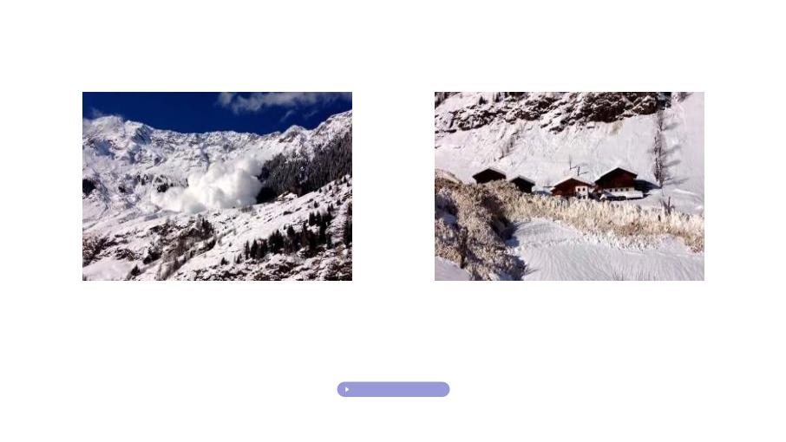
Regimi di flusso - classificazione
freddo - valanga di polvere
caldo - flusso a valanga
◮
◮
◮
Spesso anche forme miste
di solito un regime di flusso (freddo/caldo) domina la mobilità e lo scarico
Sviluppo e transizione dei regimi di flusso in funzione della temperatura: freddo → caldo
Valanga di Moso 2014 (Val Passiria, Alto Adige), https://www.youtube.com/watch?v=f5waSw2mMfY
Koehler et al. 2018
19 / 39

Slide 29
Panoramica
Classificazione delle valanghe
Processi
Comprensione del processo e variabili
Valanghe e velocità
Modelli e simulazione
Modelli semplici basati su dati e processi
Modelli più complessi e strumenti digitali per la simulazione delle valanghe
20 / 39

Slide 30
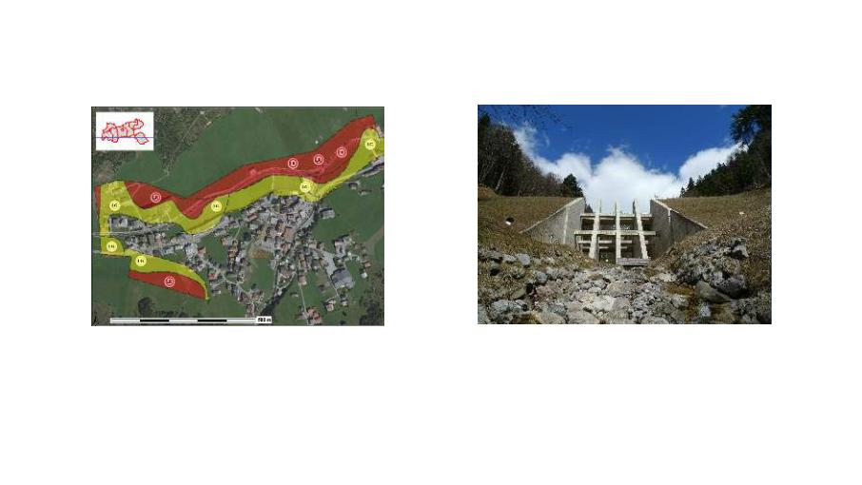
Dinamica delle valanghe?
Zone di pericolo
Misure di protezione
Quanto lontano?
→ Uscita
Quanto distruttivo?
→ Effetto
21 / 39

Slide 31
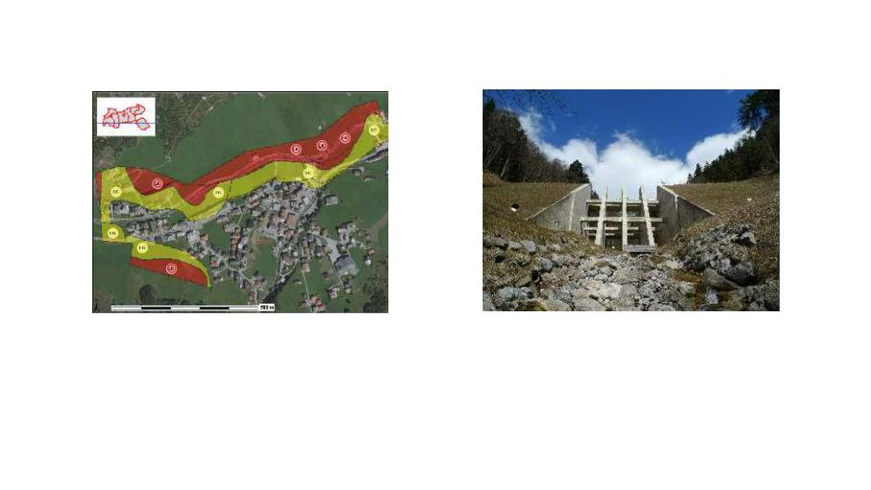
Dinamica delle valanghe?
Zone di pericolo
Misure di protezione
Quanto lontano?
→ Uscita
Quanto distruttivo?
→ Effetto
ONR 24800 - Protezione tecnica dalle valanghe:
storico, numerico-matematico, empirico-statistico, morfologico e fisico
Metodo
21 / 39

Slide 32
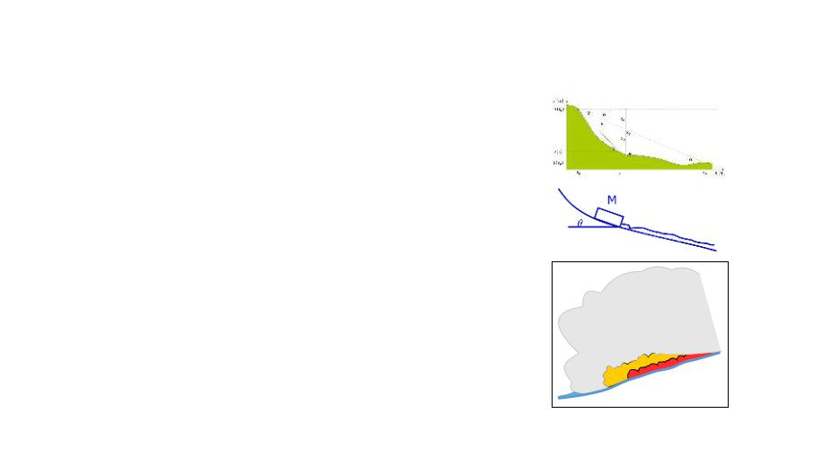
Variabili e obiettivi rilevanti
◮
Uscita (statica, globale)
◮ Angolo di scarico
◮ Lunghezza di uscita: proiettata orizzontalmente
α
Lauﬂanco L, S
◮ Altezza di caduta H
◮
Variabili di flusso ed effetto (dinamico, locale)
◮ Velocità del flusso, -magnitudine
→ Energia / Pressione
◮ Volume, densità, bilancio di massa:
◮ Area di attivazione
◮ Deposizione
nucleo denso
strato fluidizzato
nuvola di polvere
22 / 39

Slide 33
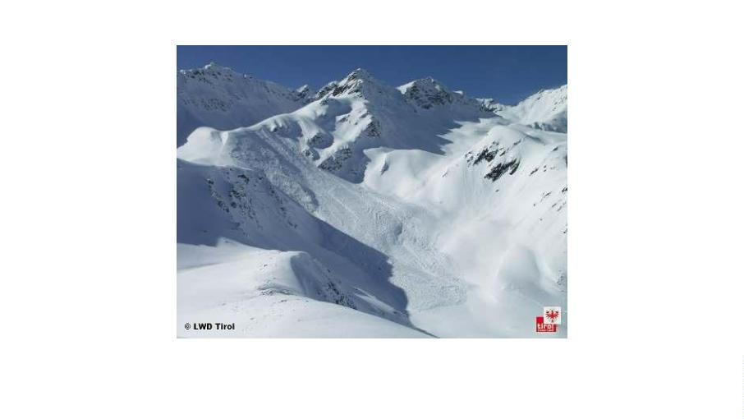
Modelli - il caso semplice
Compito:
Modello semplice per prevedere lo scarico
Basato sui dati ⇔ Basato sui processi
23 / 39

Slide 34
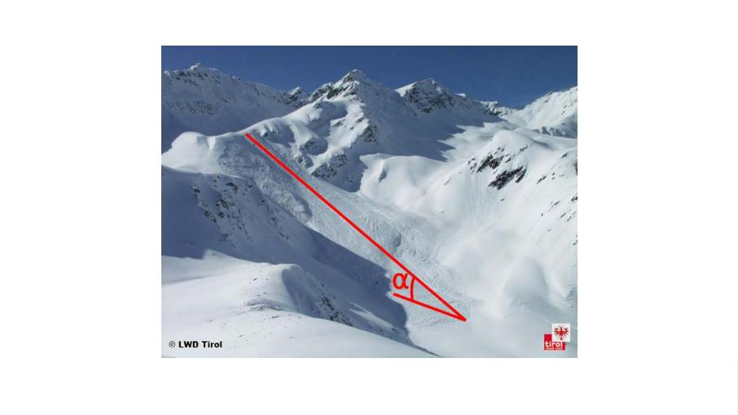
Osservazione - variabile modello
Dimensioni rilevanti: Angolo di uscita α
24 / 39

Slide 35
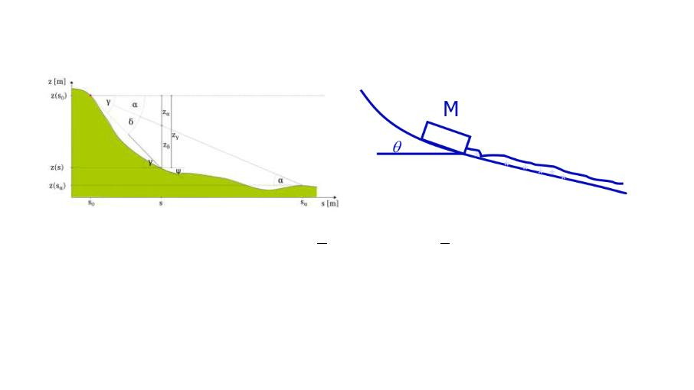
Gradiente piatto ⇔ Modello a blocchi
Basato sui dati ⇔ Basato sui processi
α = arctan ^{H}_{L} δ = arctan ^{H}_{L}
?
Angolo di pendenza piano - α = δ - angolo di attrito
25 / 39

Slide 36
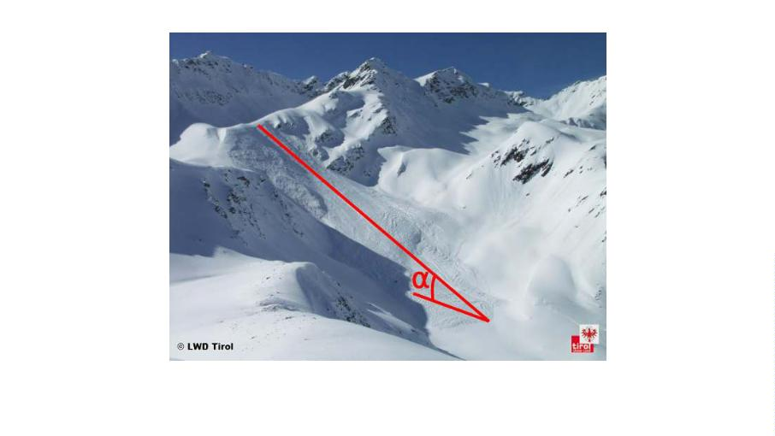
Gradiente piatto ⇔ Modello a blocchi
Angolo di pendenza in piano vs. angolo di attrito
?
α = δ Test del modello basato sulle osservazioni
26 / 39

Slide 37
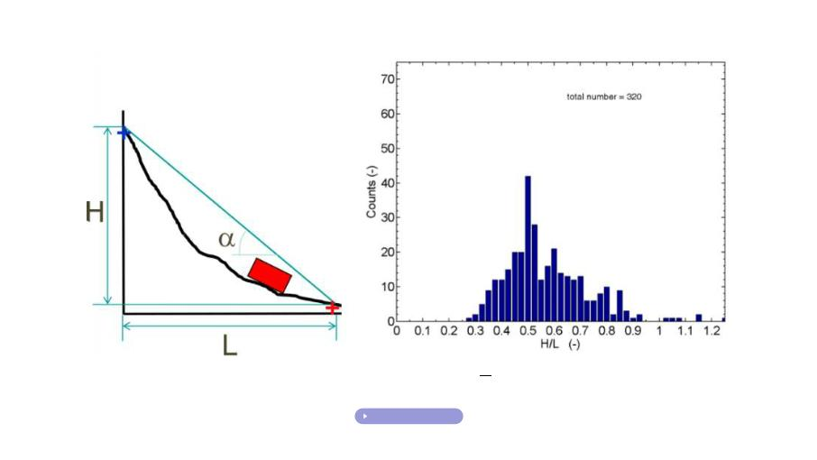
Previsione del modello rispetto all'osservazione
Risultato test modello: α = δ = arctan ^{H}_{L} non costante
Modelli troppo semplici? → modelli migliori
Gauer et al. 2010
27 / 39

Slide 38
Panoramica
Classificazione delle valanghe
Processi
Comprensione del processo e variabili
Valanghe e velocità
Modelli e simulazione
Modelli semplici basati su dati e processi
Modelli più complessi e strumenti digitali per la simulazione delle valanghe
28 / 39

Slide 39
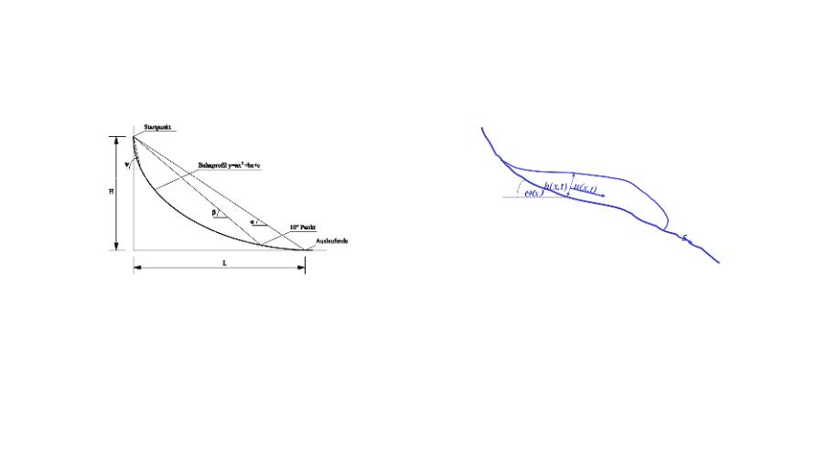
Modelli più complessi
Modello α-β
modello dinamico
◮
◮
◮
◮
Basato sui dati, concettuale: gradiente piatto → modello α-β
Basato sul processo, fisico: modello a blocchi → modello dinamico
Transizione dal sentiero delle valanghe (sentiero della valle 2d) al terreno (topografia 3d)
...
29 / 39

Slide 40
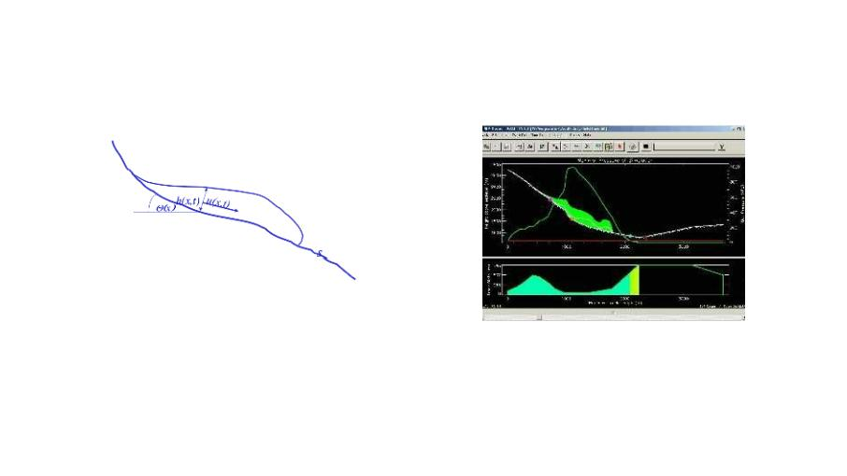
Strumenti digitali: Modello → Simulazione
Attuazione /
Programmazione
Descrizione matematica
La simulazione richiede l'implementazione (software) di:
Modello - Assunzioni e formulazione delle equazioni del modello
Attuazione e numerica - soluzione matematica
Geodati e visualizzazione - Dati GIS
30 / 39

Slide 41
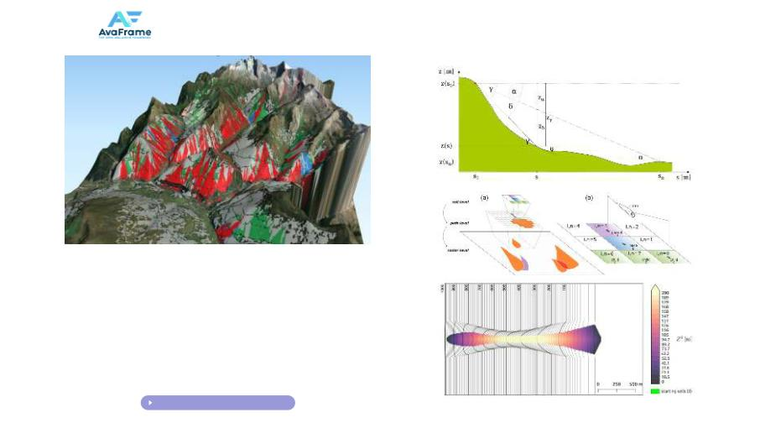
Strumento digitale: AvaFrame FlowPy (basato sui dati)
◮
◮
◮
livello necessario e sufficiente di
Complessità?
Identificazione regionale delle foreste di protezione
o terreno valanghivo ...
strumenti semplici e open source per
Pratica, ricerca e formazione ...
www.avaframe.org - Flow-Py
31 / 39

Slide 42
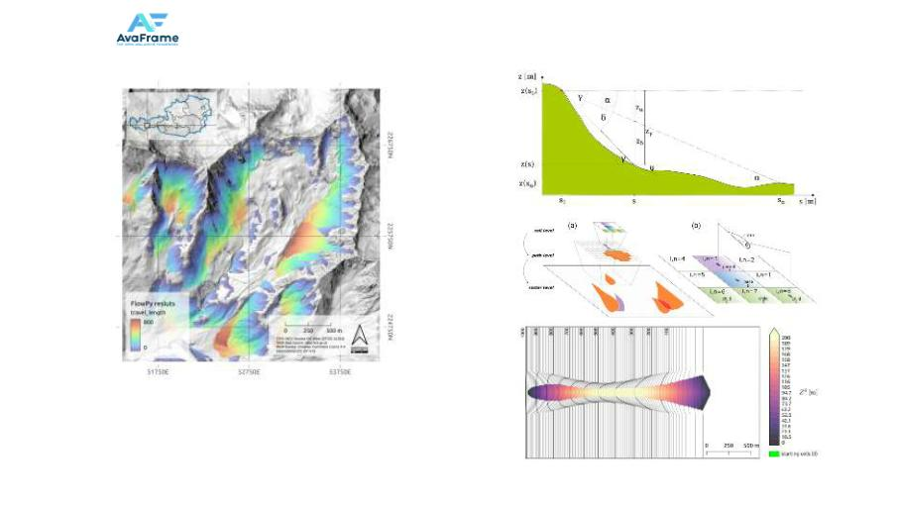
Strumento digitale: AvaFrame FlowPy (basato sui dati)
◮
Base per la classificazione di
Terreno soggetto a valanghe
32 / 39

Slide 43
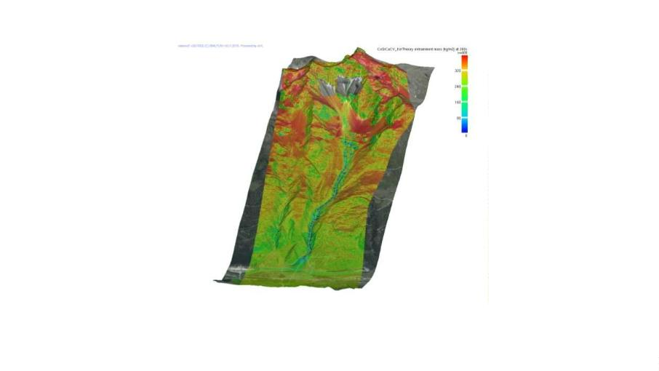
Strumento digitale: simulazione di valanghe SamosAT
(basato sul processo)
◮
◮
◮
Come si possono misurare i parametri del modello?
Come si possono identificare e quantificare le incertezze nel risultato?
...
33 / 39

Slide 44
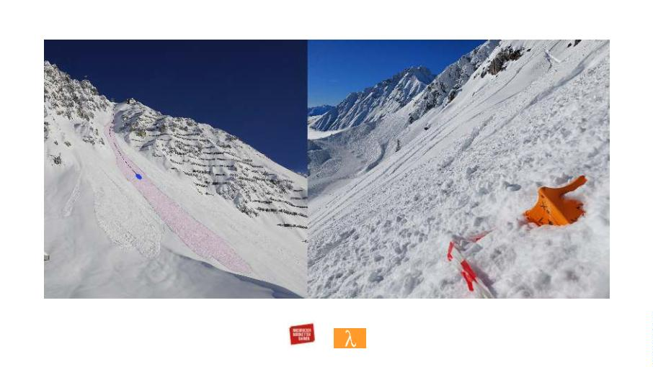
Tecnologia e simulazione dei sensori a valanga
I sensori determinano la posizione e la velocità durante il movimento della valanga
34 / 39

Slide 45
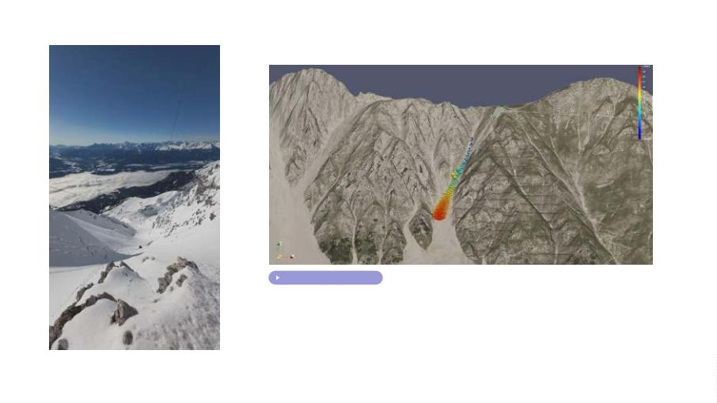
Tecnologia e simulazione dei sensori a valanga
Neuhauser et al. 2022
◮
◮
3 AvaNodes con densità diverse
Confronto tra misurazioni e simulazioni
35 / 39

Slide 46
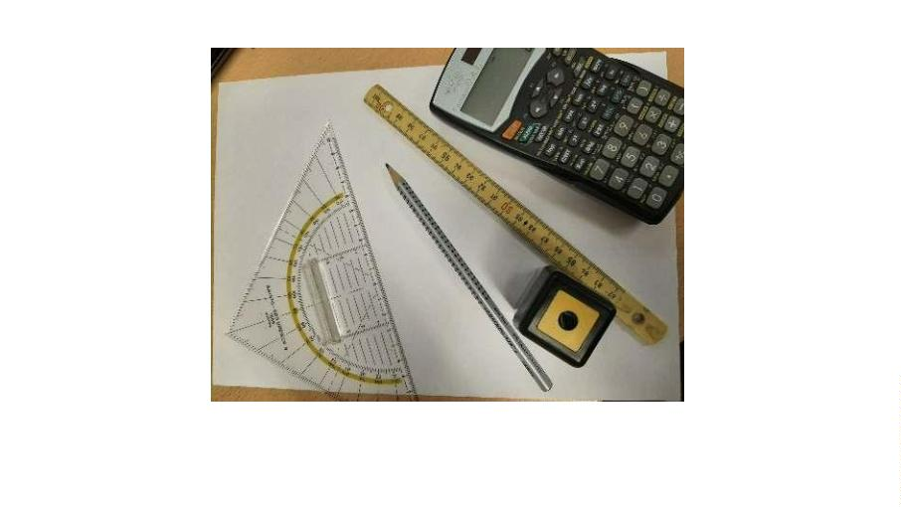
Compito 1: Sentiero delle valanghe
Disegnare un percorso valanghivo idealizzato/generico a bastone con pendenza 30° per un Lauﬂangia di 1300 m e successiva, orizzontale Area di uscita (altezza di caduta = 750 m)...
◦
36 / 39

Slide 47
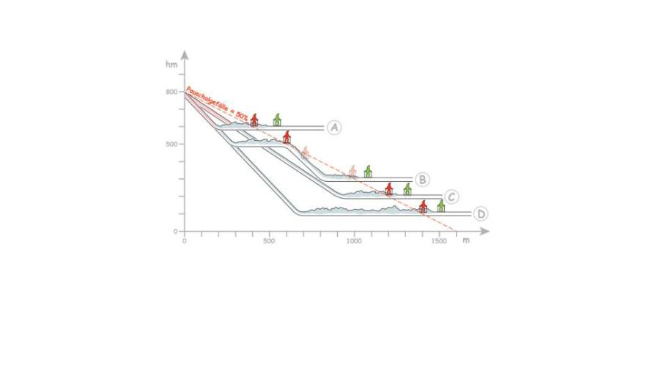
Compito 1: Sentiero delle valanghe
Disegnare un percorso valanghivo idealizzato/generico a bastone:con pendenza 30° per un Lauﬂangia di 1300 m e successiva, orizzontale
Area di uscita (altezza di caduta = 750 m)...
→ Determinazione della scala (livello del mare, lunghezza)
36 / 39

Slide 48
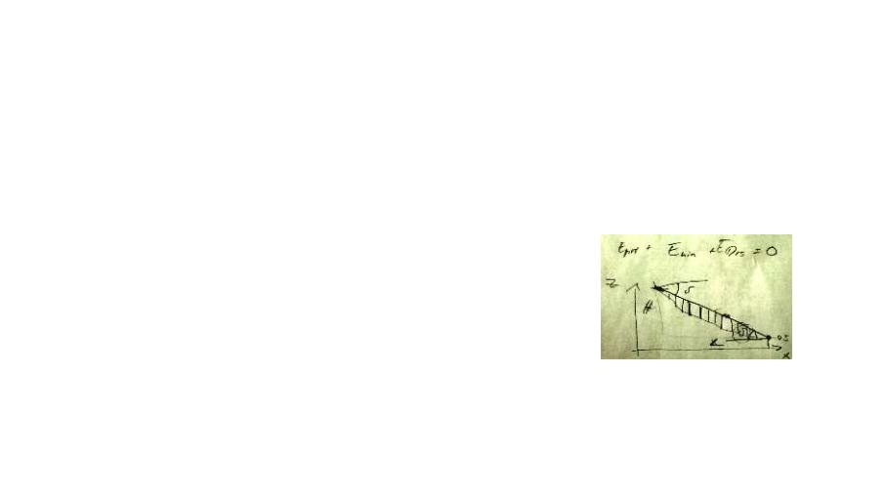
Attività 2: Esaurimento
Stima del run-out determinando la lunghezza di run-out prevista L e l'altezza di caduta H
mediante un semplice gradiente a somma forfettaria o un modello a blocchi (attrito di Coulomb) con angolo di fuga
α = arctan µ
Metodi
◮ α = δ = arctan µ = arctan H/L = 25°
◮ α = δ = arctan µ = arctan H/L = 28°
◮
...
37 / 39

Slide 49

Documenti
◮
Fonti online:
Atlante delle valanghe: http://unesdoc.unesco.org/images/0004/000480/048004MB.pdf
EAWS https://www.avalanches.org/standards/
CAA www.avalancheassociation.ca/resource/resmgr/standards_docs/tasarm_english.pdf
AAA https://www.americanavalancheassociation.org/swag/
ÖGSL https://www.oegsl.at
AvaFrame docs.avaframe.org/
◮
◮
fonti aggiuntive:
◮
ISSW: http://arc.lib.montana.edu/snow-science/workshops.php
Basta chiedere: jt.fischer@bfw.gv.at
Interessati? AvaFrame-r.avaﬂow, ...
38 / 39

Slide 50
Sintesi
Classificazione delle valanghe
Processi
Comprensione del processo e variabili
Valanghe e velocità
Modelli e simulazione
Modelli semplici basati su dati e processi
Modelli più complessi e strumenti digitali per la simulazione delle valanghe
39 / 39

